Slide 1
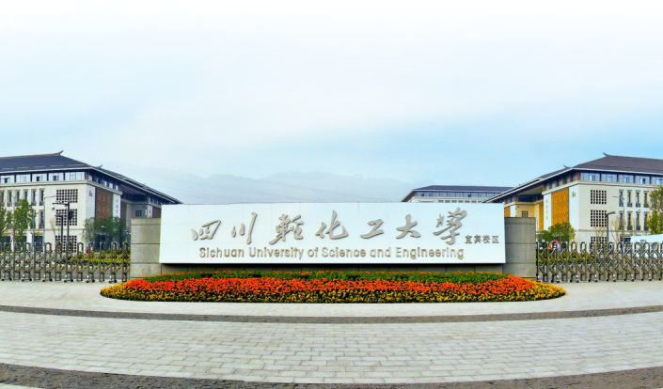
四川轻化工大学2024年留学生招生宣传
International Student Admission of Sichuan University of Science and Engineering

Slide 2
四川轻化工大学（SUSE）坐落于中国西南部的四川省自贡市和宜宾市，交通便利，通过飞机、高铁、火车、大巴等多种交通方式可到达全国各大城市。
Sichuan University of Science and Engineering (SUSE) is located in Zigong and Yibin cities of Sichuan Province, the southwestern of China, which can reach major cities of China by airlines, high-speed trains, railways and buses.

Slide 3
Сычуаньский университет науки и инженерии (SUSE) расположен в городах Zigong и Yibin в провинции Сычуань на юго-западе Китая, что обеспечивает доступность до крупных городов Китая авиалиниями, скоростными поездами, железными дорогами и автобусами.

Slide 4
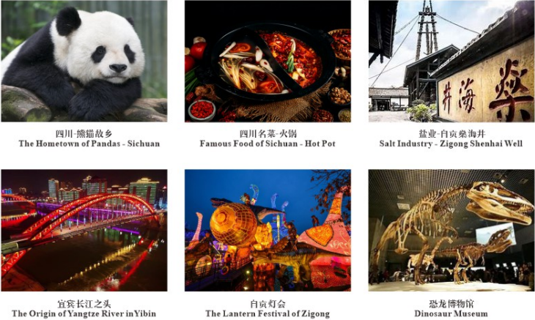
四川特色/Characteristics

Slide 5
学校于1965年由原华东化工学院西迁至四川自贡市而建。现有自贡汇东、李白河校区和宜宾校区，占地面积4600余亩，建筑面积近170万平方米；
学校下设24个学院，拥有77个本科专业、8个一级学科硕士点（涵盖36个二级学科）、11个专业学位类别（涵盖35个专业学位领域）。
Founded by the former Shanghai East China University of Science and Technology in 1965, SUSE currently has three campuses: Huidong and Libaihe campuses in Zigong and Yibin campus, with total acreage over 300 hectares,the construction area is nearly 1.7 million square meters.
Has 24 colleges that offer both bachelor and master degrees, including 8 master programs covering 36 majors,11 professional degree covering 35 professional fields,and 77 undergraduate programs.

Slide 6
Основанный бывшим Университетом науки и технологий Восточного Китая в Шанхае в 1965 году, Южно-Западный университет (SUSE) в настоящее время имеет три кампуса: Huidong и Libaihe в Zigong и кампус Yibin, общей площадью более 300 гектаров, строительная площадь почти 1,7 миллиона квадратных метров.
Вуз включает 24 колледжа, предлагающих программы бакалавриата и магистратуры, включая 8 программ магистратуры, охватывающих 36 специальностей, 11 профессиональных степеней, охватывающих 35 профессиональных областей, и 77 программ бакалавриата.

Slide 7
学校现有教职工3300余人，其中，专任教师2500余人，教授、副教授占比近40%，拥有博士、硕士学位教师占比80%以上；
学校现有全日制在校本科生、研究生及留学生等4.5万人；
目前图书馆纸质文献总量307万余册，电子图书165万多册，学位论文1024万篇，中外文数据库124个（含子库），自建特色数据库10个。
Has 3300 faculty members, including 2500 full-time teachers. 40% of them are professors or associate professors, and more than 80% of them has PhD or master’s degree.
Has over 45,000 undergraduates, graduates and international students in total enrollment;
The current total collection of physical documents in the library exceeds 3.07 million volumes, with over 1.65 million electronic books, 10.24 million theses, and 124 databases (including sub-databases) in both Chinese and foreign languages. Additionally, there are 10 self-established specialized databases.

Slide 8
Университет имеет 3300 преподавателей, включая 2500 штатных преподавателей. 40% из них являются профессорами или доцентами, и более 80% обладают степенью доктора или магистра.
Общее количество студентов - более 45 000 человек, включая бакалавров, магистров и международных студентов.
В библиотеке на данный момент более 3,07 миллионов бумажных документов, включая более 1,65 миллиона электронных книг, 10,24 миллиона диссертаций и 124 базы данных (включая подбазы) на китайском и иностранных языках. Кроме того, имеются 10 самостоятельно созданных специализированных баз данных.

Slide 10
Стильные современные кампусы и удобное расположение для транспорта.
Окружённые парками, спортивными залами и больницами.
Аудитории с современным оборудованием, лаборатории, библиотеки, спортивные площадки и многое другое.
Аудитории и библиотеки открыты в выходные и вечернее время для поддержки учёбы студентов.
Безопасная, поддерживающая и благоприятная среда

Slide 11
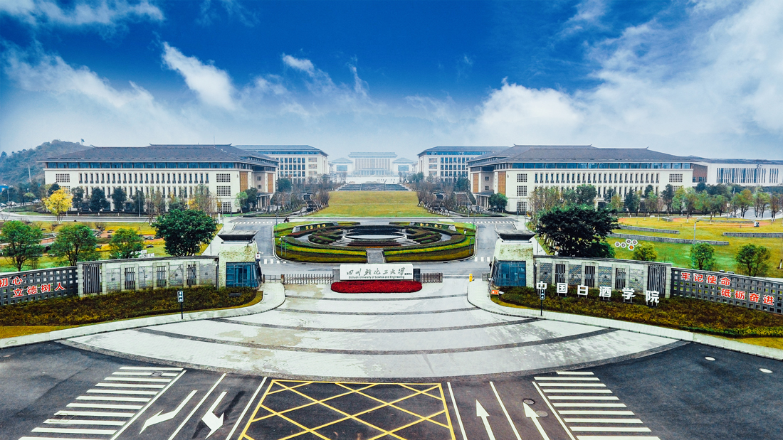
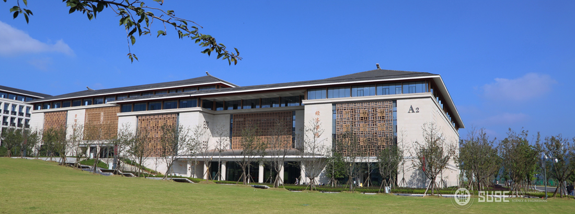
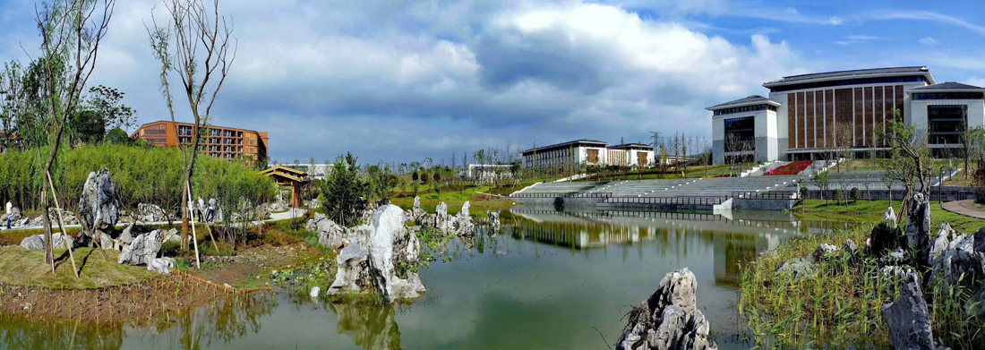
Yibin Campus

Slide 12
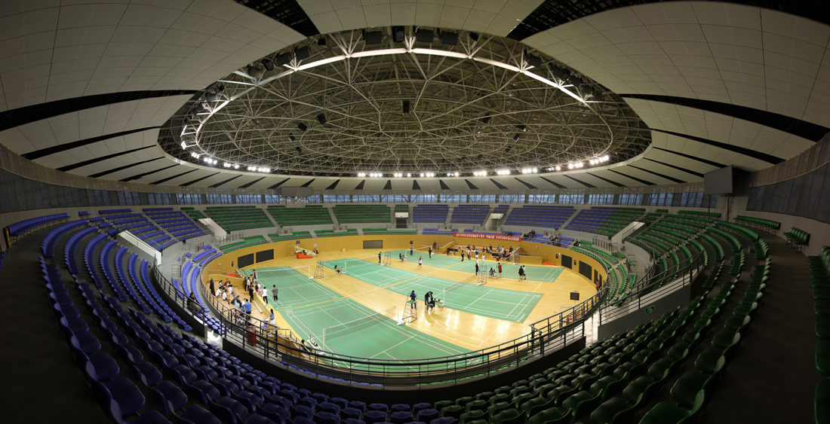
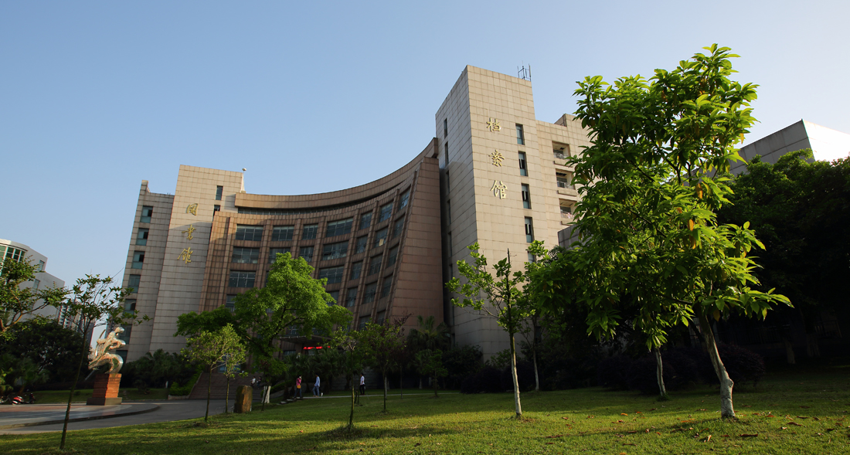
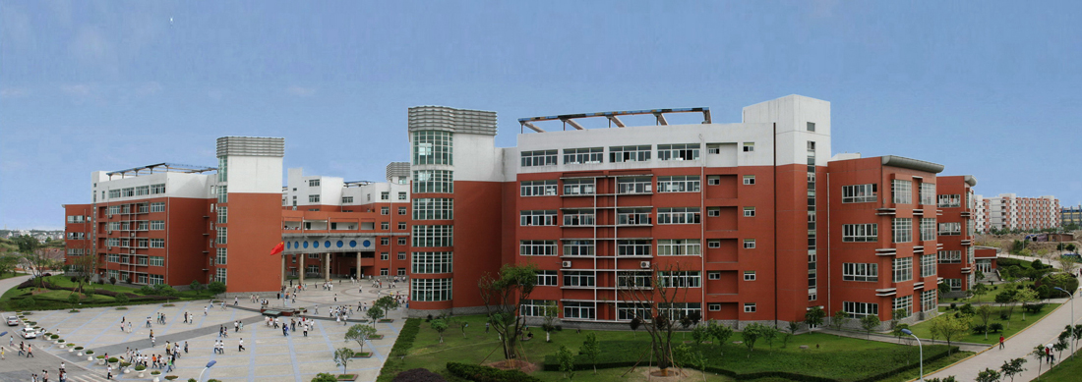
Zigong Campus(Huidong)

Slide 13
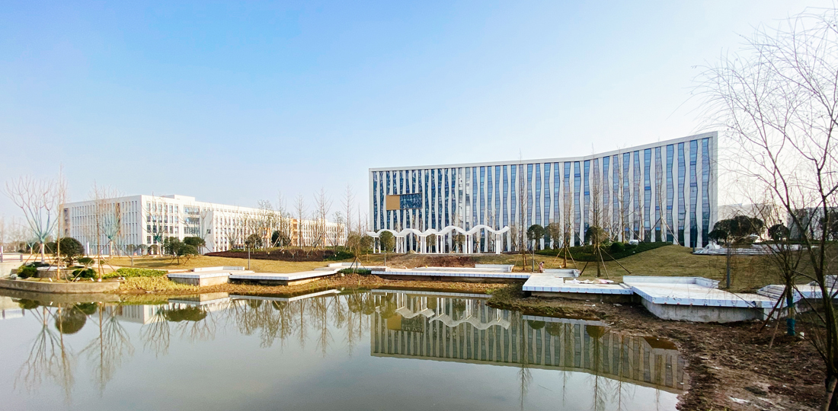
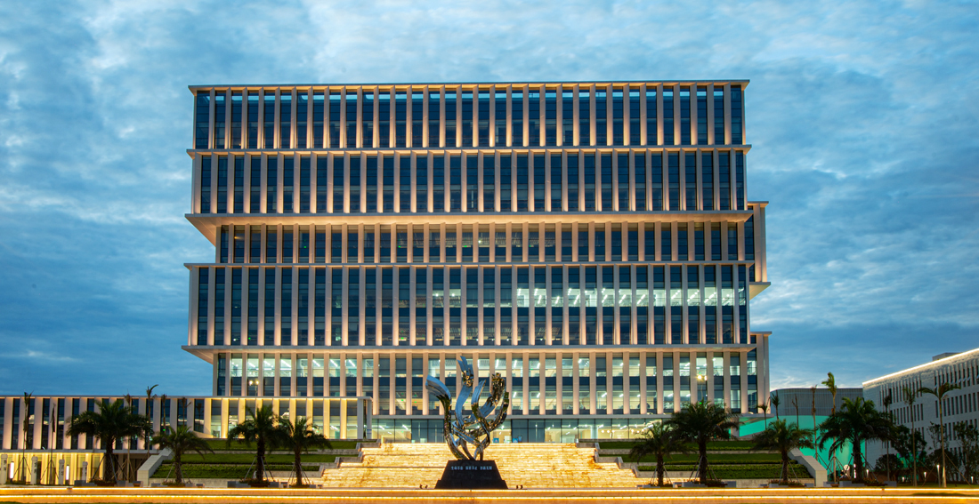
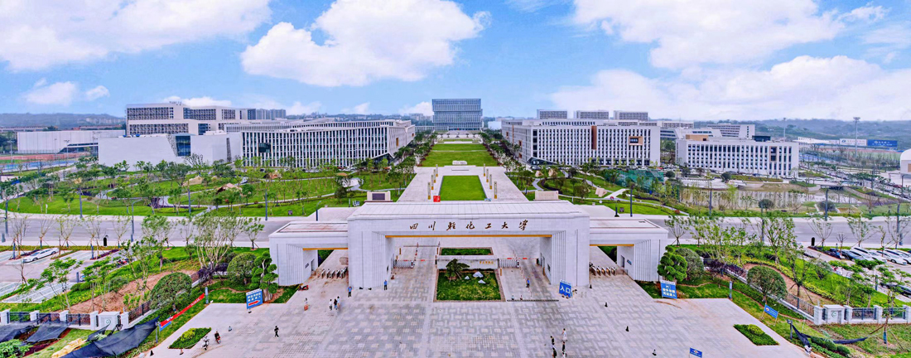
Zigong Campus(Libaihe)

Slide 14
关于费用/Expenses at SUSE
学费/Tuition
硕士生：8000元人民币/年
本科生：4500元人民币/年
国际经济与贸易（本科）英文授课专业学费：6000元人民币/年。 语言生：4500元人民币/年，2500元人民币/半年，500元人民币/周(学习时间少于3个月的短期语言生)
Master Degree Program:8000 RMB/year
Bachelor Degree Program:4500 RMB/year
International Economics and Trade (English Program): 6,000 RMB/year
Language Program:4500RMB/year,2500RMB/halfyear,500RMB/week(short-term study less than 3 months)

Slide 15
Расходы в SUSE
Программа магистратуры: 8000 юаней в год;
Программа бакалавриата: 4500 юаней в год;
Международная экономика и торговля (программа на английском): 6000 юаней в год;
Языковая программа: 4500 юаней в год, 2500 юаней за полугодие, 500 юаней в неделю (краткосрочные курсы менее 3 месяцев);

Slide 17
Проживание
• Отдельное общежитие для международных студентов.
• Обставленные комнаты с горячей водой, кондиционером, личной ванной комнатой, доступом в интернет и общественными стиральными машинами.
• Проживание на длительный срок:
- Кампус Yibin: 4000 юаней в год за одноместное размещение, 3200 юаней в год за двухместное размещение.
- Кампусы в Zigong: 2400 юаней в год за двухместное размещение, 1200 юаней в год за четырёхместное размещение.
• Краткосрочное обучение (менее 3 месяцев): 400 юаней в неделю за одноместное размещение.

Slide 18
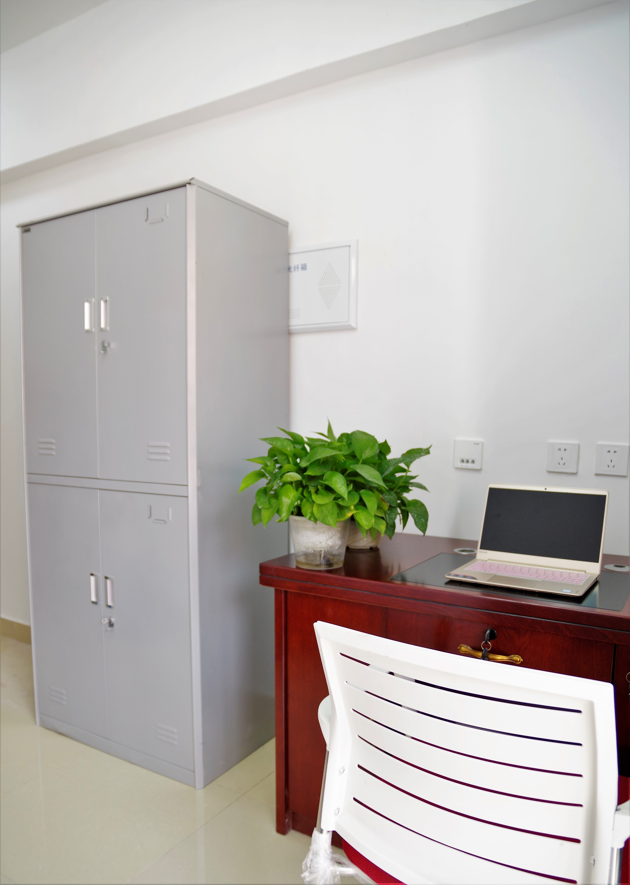
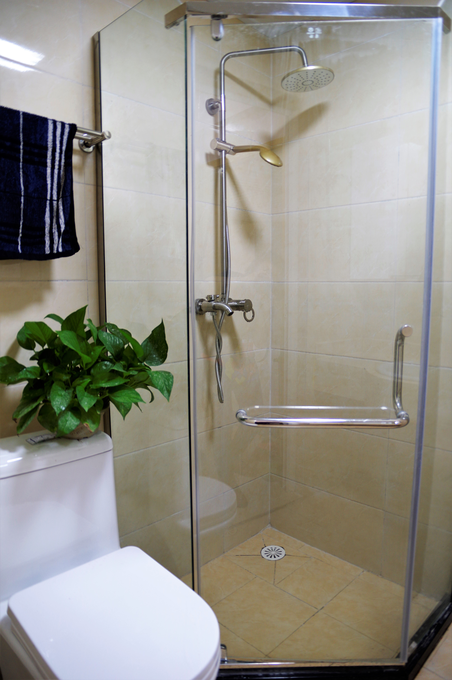
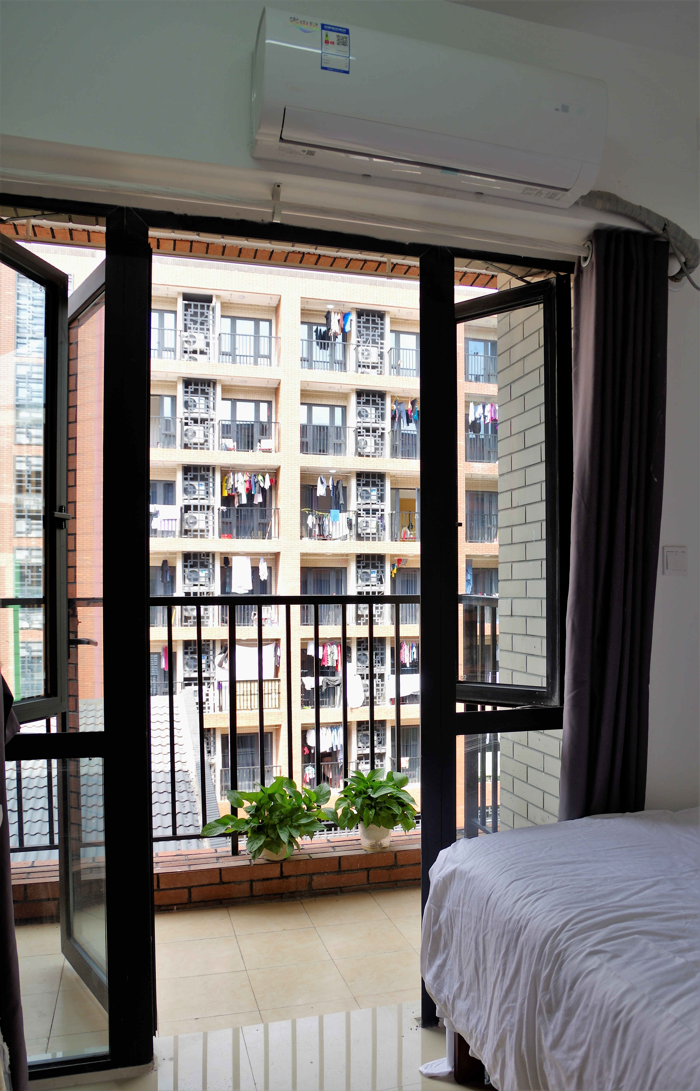
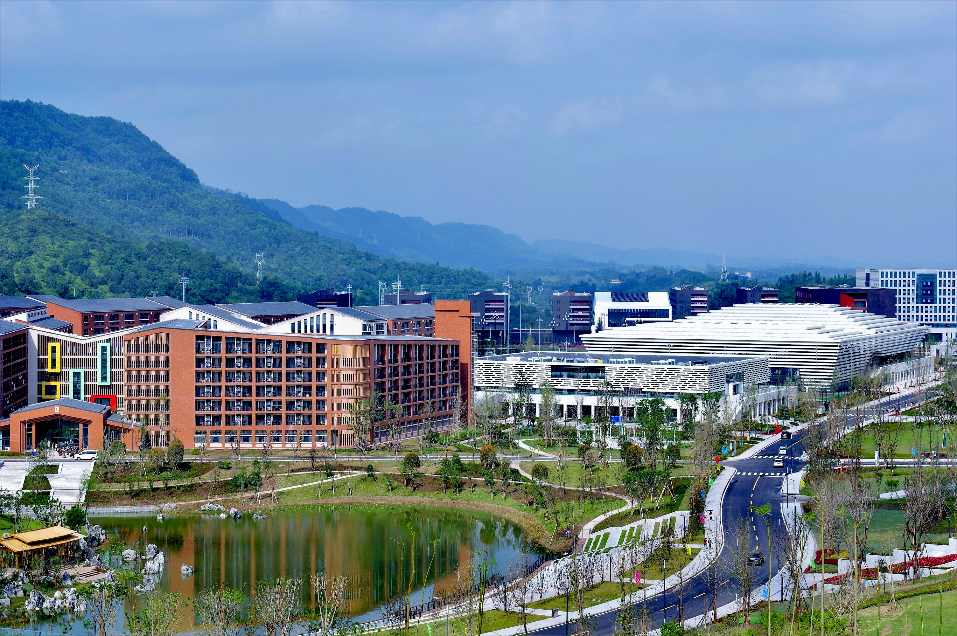
Accommodation of Yibin Campus

Slide 19
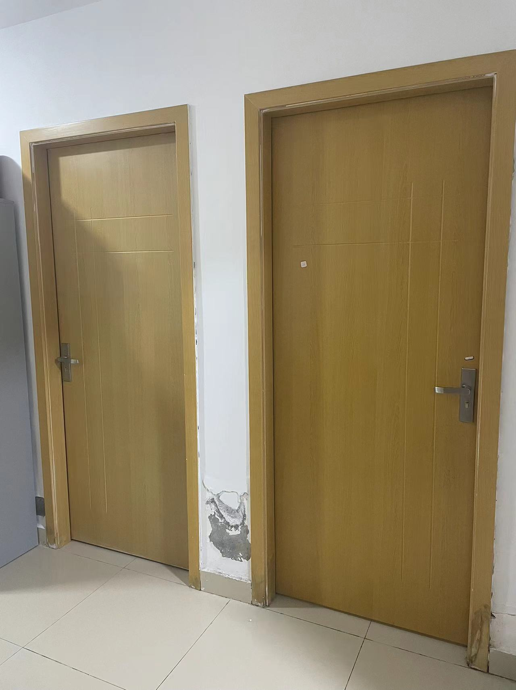
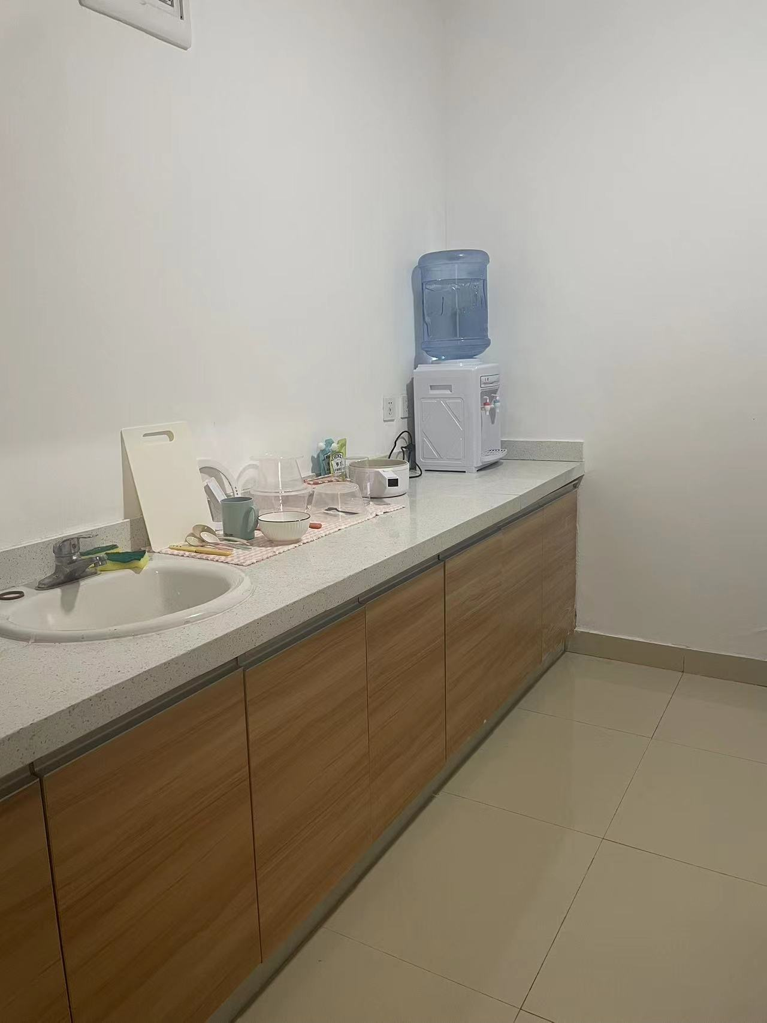
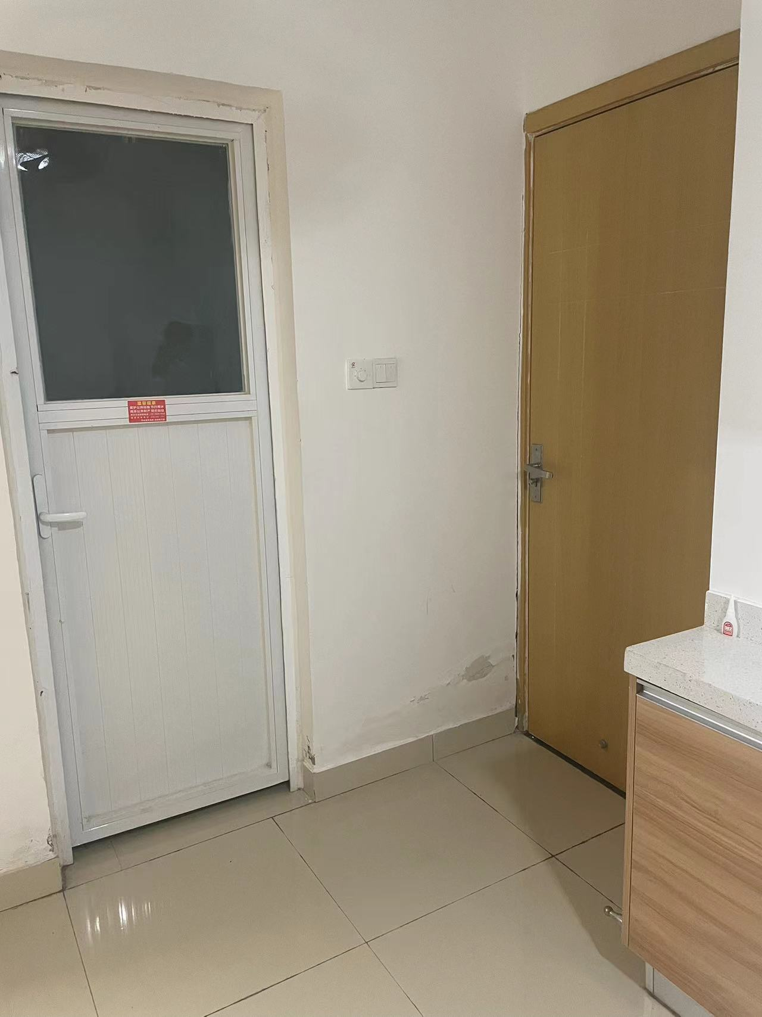
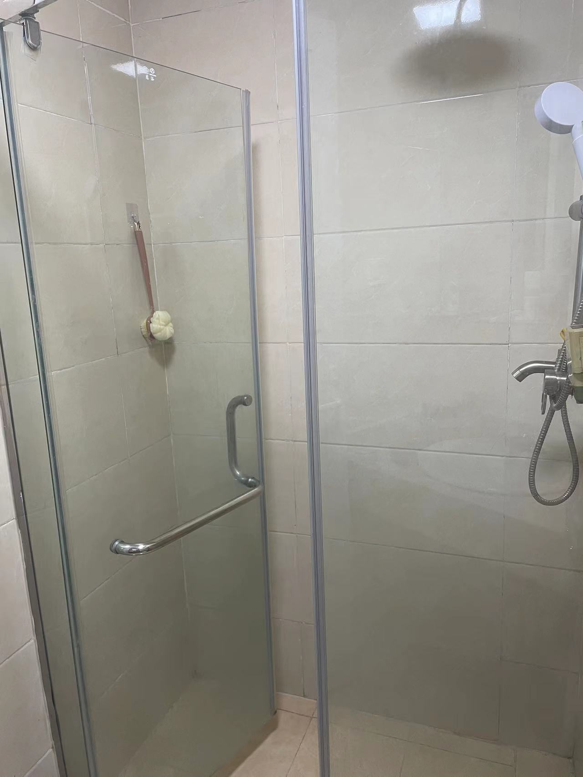
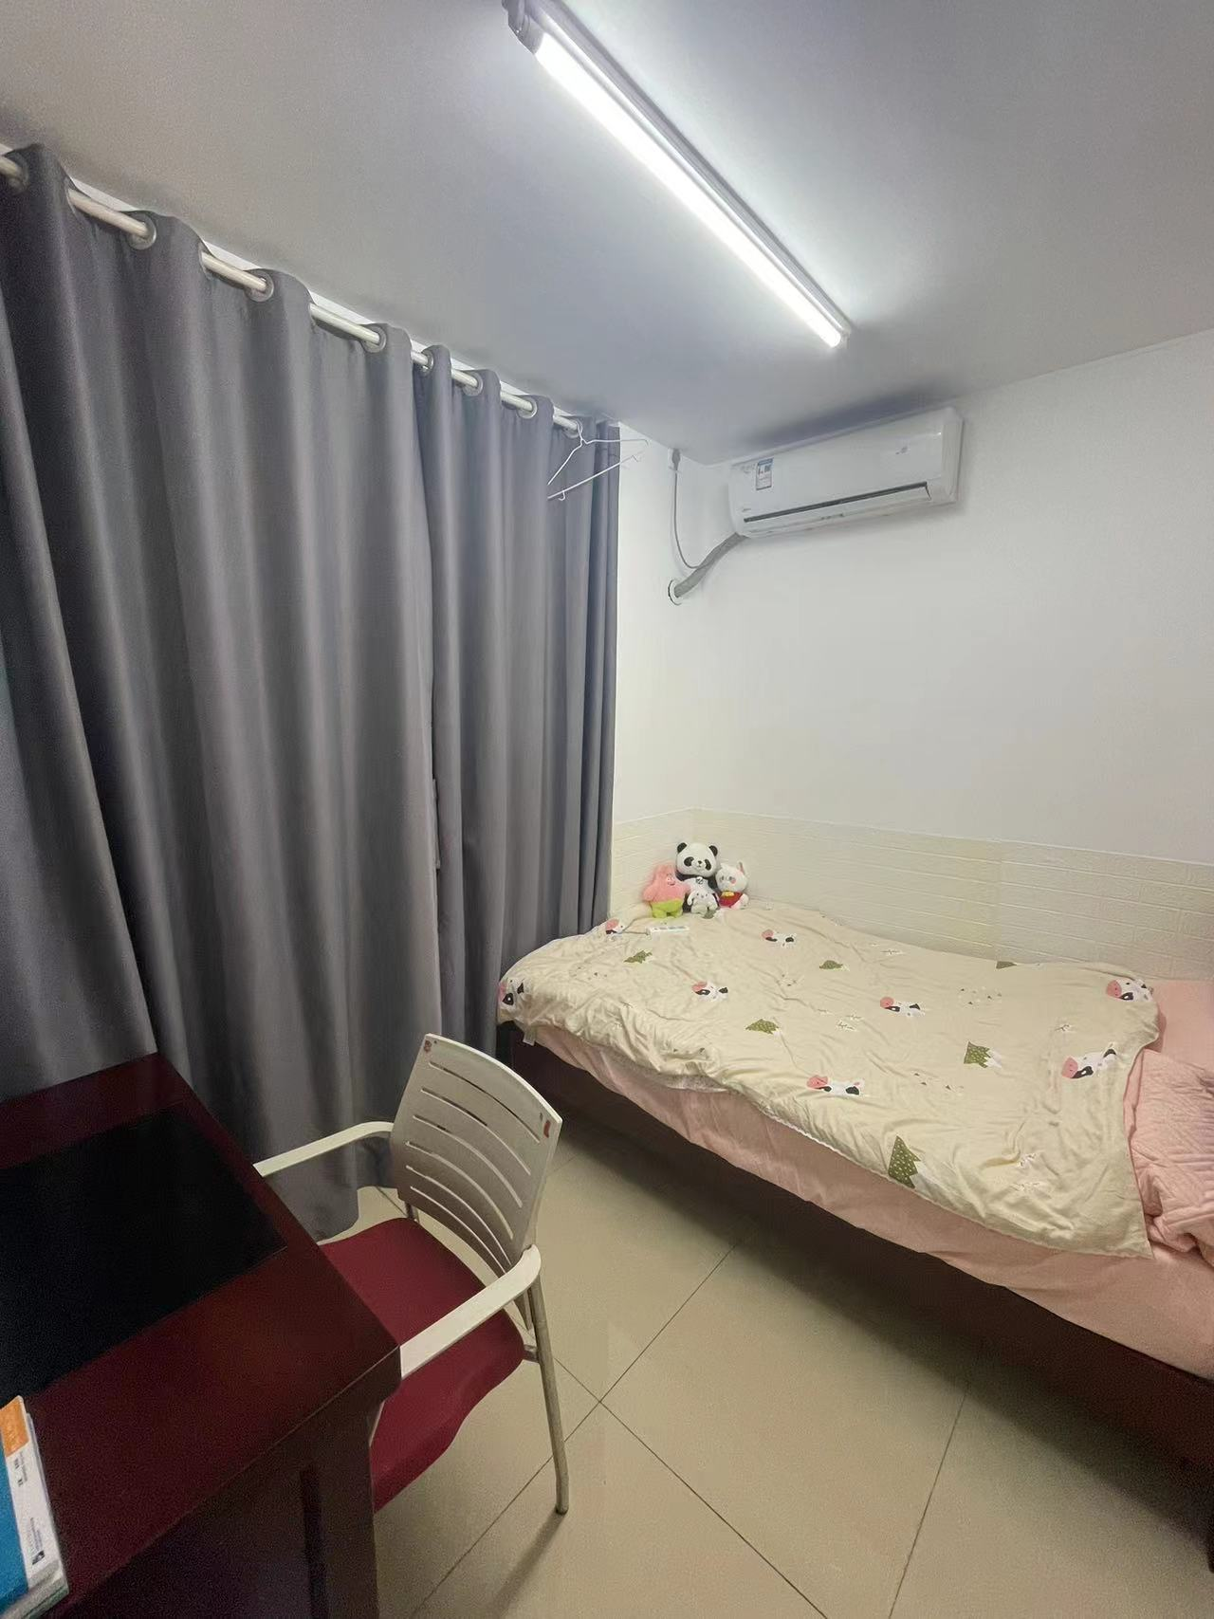
Accommodation of Yibin Campus

Slide 20
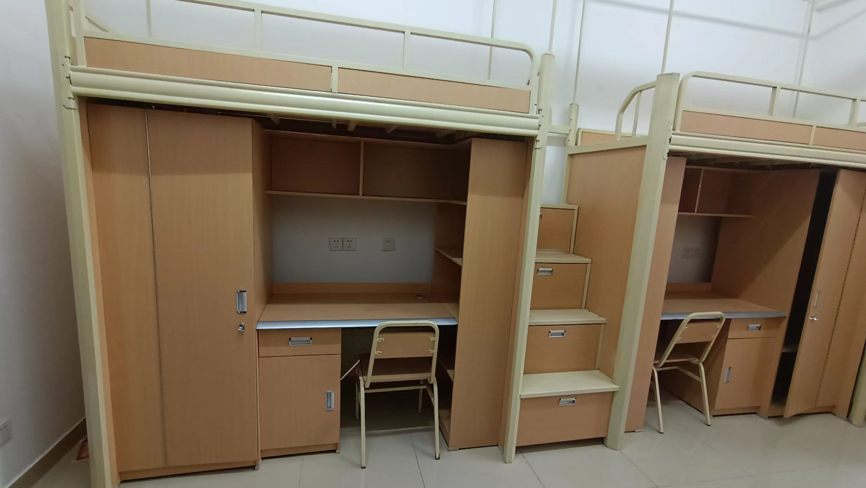
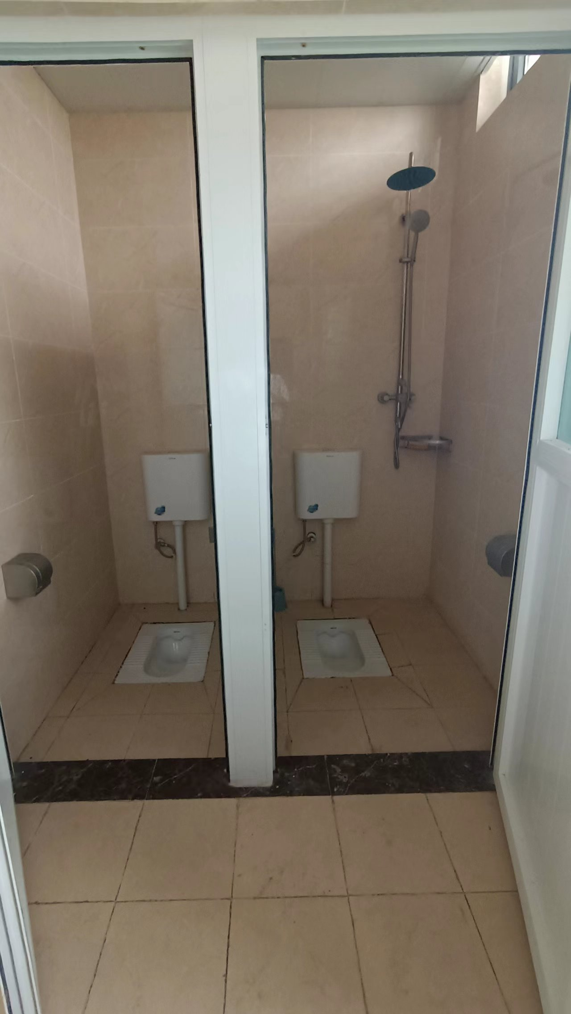
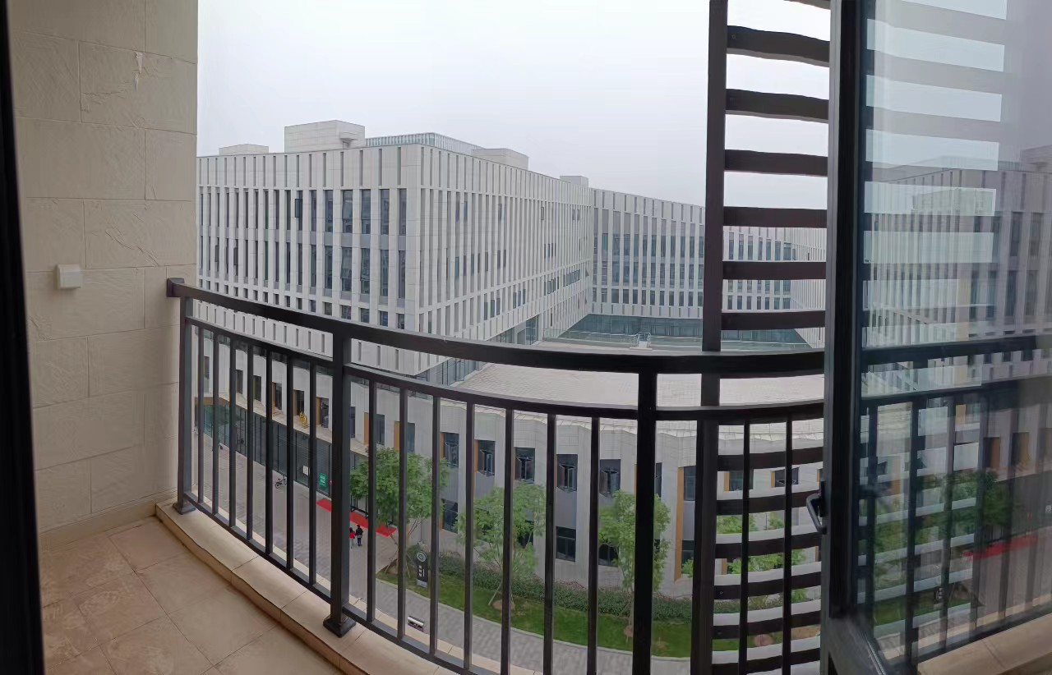
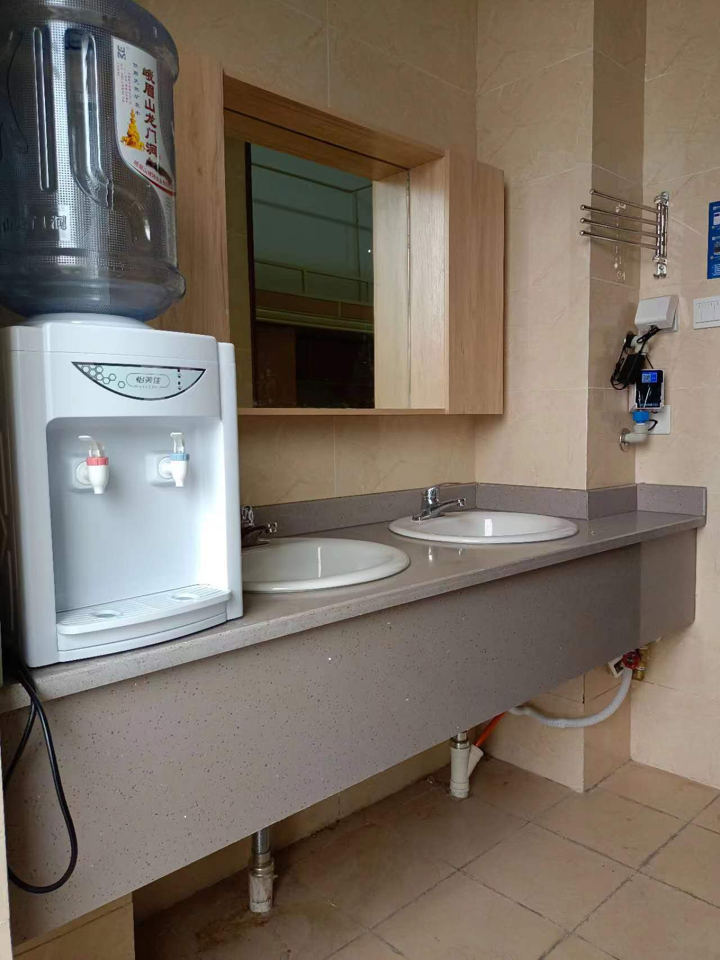
Accommodation of Ziong Campus

Slide 22
Еда
На каждом кампусе есть множество студенческих столовых и фудкортов (включая мусульманский стиль).
Стоимость питания: 600-1200 юаней в месяц.

Slide 23
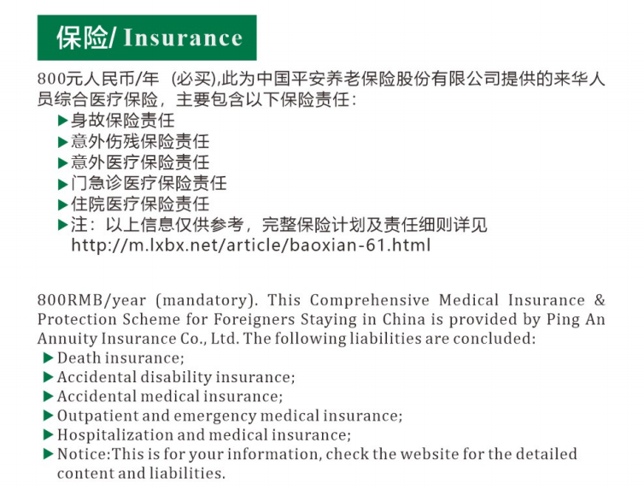

Slide 24
Страхование
800 юаней в год (обязательное). Эта обширная медицинская страховка и программа защиты для иностранцев, проживающих в Китае, предоставляется компанией по страхованию пенсионных взносов
Ping An. Включены следующие обязательства:
• Страхование от случаев смерти;
• Страхование от несчастных случаев, вызвавших инвалидность;
• Страхование от несчастных случаев, требующих медицинской помощи;
• Амбулаторное и экстренное медицинское страхование;
• Госпитализация и медицинское страхование;
• Примечание: Это информация для вас. Для подробного содержания и обязательств ознакомьтесь с веб-сайтом.

Slide 25
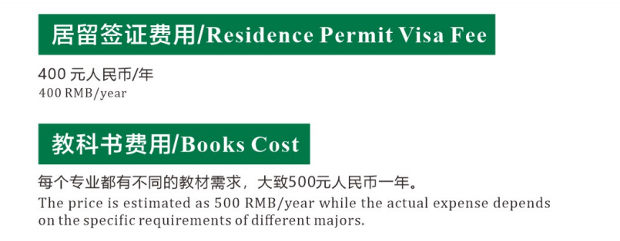

Slide 26
Сбор за визу на получение вид на жительство
400 юаней в год
Стоимость книг
Стоимость оценивается в 500 юаней в год, однако фактические расходы могут зависеть от конкретных требований различных специальностей.

Slide 27
四川轻化工大学来华留学生本科生奖学金
类型 | 奖学金 | 要求 | 获奖比例
五粮液“一带一路”奖学金一等奖 | 每学年13500元/人民币 | 根据学生提交的材料综合评估 | 参评人数的20%
五粮液“一带一路”奖学金二等奖 | 每学年12500元/人民币 | 根据学生提交的材料综合评估 | 参评人数的30%
五粮液“一带一路”奖学金三等奖 | 每学年11500元/人民币 | 根据学生提交的材料综合评估 | 参评人数的50%
SUSE SCHOLARSHIP FOR UNDERGRADUATE STUDENTS
Type | Scholarship | Requirements | Rate
Wuliangye “Belt & Road” Scholarship First prize | 13500 RMB/ academicyear | comprehensive evaluation based on the submitted materials | 20% of applicants
Wuliangye “Belt & Road” Scholarship Second prize | 12500 RMB/ academicyear | comprehensive evaluation based on the submitted materials | 30% of applicants
Wuliangye “Belt & Road” ScholarshipThird prize | 11500 RMB/ academic year | comprehensive evaluation based on the submitted materials | 50% of applicants

Slide 28
Стипендия SUSE для студентов бакалавриата
Тип | Стипендия | Требования | Процент
Wuliangye “Belt & Road” Scholarship First prize | 13500 юаней за учебный год | Комплексная оценка на основе предоставленных материалов | 20% заявителей
Wuliangye “Belt & Road” Scholarship Second prize | 12500 юаней за учебный год | Комплексная оценка на основе предоставленных материалов | 30% заявителей
Wuliangye “Belt & Road” ScholarshipThird prize | 11500 юаней за учебный | Комплексная оценка на основе предоставленных материалов | 50% of заявителей

Slide 29
四川轻化工大学来华留学生国际经济与贸易（本科）英文授课专业优秀学生奖学金
类型 | 奖学金 | 要求 | 获奖比例
一等奖 | 每年10000元/人民币 | 根据学生提交的材料综合评估 | 参评人数的10%
二等奖 | 每年6000元/人民币 | 根据学生提交的材料综合评估 | 参评人数的20%
三等奖 | 每年4000元/人民币 | 根据学生提交的材料综合评估 | 参评人数的30%
SUSE scholarship for Outstanding Students in International Economics and Trade (English) Programme
Type | Scholarship | Requirements | Rate
First prize | 10000 RMB/ academicyear | comprehensive evaluation based on the submitted materials | 10% of applicants
Second prize | 6000 RMB/ academicyear | comprehensive evaluation based on the submitted materials | 20% of applicants
Third prize | 4000 RMB/ academic year | comprehensive evaluation based on the submitted materials | 30% of applicants

Slide 30
Стипендия SUSE для выдающихся студентов международной экономики и торговли (англоязычная программа)
Тип | Стипендия | Требования | Процент
Первое место | 10000 юаней за учебный год | Комплексная оценка на основе предоставленных материалов | 10% заявителей
Второе место | 6000 юаней за учебный год | Комплексная оценка на основе предоставленных материалов | 20% заявителей
Третье место | 4000 юаней за учебный год | Комплексная оценка на основе предоставленных материалов | 30% заявителей

Slide 31
2023年四川轻化工大学留学生硕士研究生奖学金
类型 | 奖学金 | 要求
五粮液"一带一路"奖学金 | 每学年22000元/人民币 | 根据学生提交的材料综合评估
2023 SUSE SCHOLARSHIP FOR GRADUATE STUDENTS
Type | Scholarship | Requirements
Wuliangye “Belt & Road” Scholarship | 22000 RMB/academicyear | comprehensive evaluation based on the submitted materials

Slide 32
Стипендия SUSE для аспирантов 2023 года
Тип | Стипендия | Требования
Wuliangye “Belt & Road” Scholarship | 22000 юаней за учебный год | Комплексная оценка на основе предоставленных материалов

Slide 34
Необходимо знать перед подачей заявки
Основные моменты программы:
Качественное обучение по основным курсам, специализированным предметам и профессиональному развитию заложит прочный фундамент для будущего карьерного роста. Хорошо структурированный учебный план поможет вам формировать глобальное видение. Свободное владение китайским языком и понимание китайской культуры повышают конкурентоспособность на мировом рынке.
Общее количество учебных лет:
Программа бакалавриата (4 года)
Программа магистратуры (3 года)
Учебный семестр:
Весенний семестр: март-июль
Осенний семестр: сентябрь-январь
Язык преподавания:
Китайский

Slide 35
1. 年龄：语言生项目,申请者需为50周岁以下;
本科项目,申请者需为18-25周岁之间;
硕士研究生项目,申请者需为35周岁以下;
2. 身心健康,无犯罪记录;
3. 在华期间遵守中国法律法规和四川轻化工大学校纪校规;
4. 语言及本科项目申请者需为高中/中专应届毕业生或往届毕业生,在校平均成绩不
低于3.0分(含3.0分，总分4分)。硕士研究生项目申请者需为本科应届毕业生或往届毕业生,在校平均成绩不低于3.0分(含3.0分，总分4分)。注:请按照4.0标准计算平均成绩,90-100=A(4.0); 80-89=B(3.0); 70-79=C(2.0); 60-69=D(1.0); 59及以下=F(0.0)
5.汉语水平:申请本科及其硕士的留学生需提供有效期在两年内的HSK4级及其以上等级证书;
6.英语水平(申请国际经与贸易英文授课项目):雅思(IELTS)5.5分及其以上;托福(TOEFL)80分及其以上;欧洲语言共同参考框架(CEFR)评级英语水平B2及其以上;英语为其国家的官方语言;上一阶段学历学习以英语为授课语言;其他能够证明其英语水平的相关证书。

Slide 36
Applicants should meet the following requirements:
1. For language program, applicants should be under the age of 50; For bachelor degree programs, applicants should be between the age of 18 and 25; For master degree programs, applicants should be under the age of 35.
2. In good physical and mental health condition without any crime record.
3. Abiding by the laws and regulations of the People's Republic of China, and following the rules and regulations of SUSE during their stay in China.
4. Language and undergraduate program applicants must have high school diplomaor equivalenttechnical certificates with GPA no less than 3.0 (on a 4.0 scale); Master program applicants must have a B.S.or B.Eng.Degree with minimum GPA of 3.0 (on a 4.0 scale).
Notice: Please calculate your GPA using the 4.0 scale; for example: 90-100=A(4.0); 80-89=B(3.0); 70-79=C(2.0); 60-69=D(1.0); 59and below=F(0.0).
5.Chinese Proficiency: Applicants for undergraduate and master's programs are required to provide a valid HSK Level 4 certificate or above, with a validity period within two years.
6.English Proficiency (International Economics and Trade English program): IELTS score of 5.5 or above; TOEFL score of 80 or above; English proficiency level of B2 or above according to the Common European Framework of Reference for Languages (CEFR); proficiency in the official language of their country; completion of previous academic studies in English; or submission of other relevant certificates demonstrating English proficiency.

Slide 37
Требования к поступлению
Заявители должны соответствовать следующим требованиям:
Для программ языковой подготовки - возраст заявителей не должен превышать 50 лет; для программ бакалавриата - возраст заявителей должен быть от 18 до 25 лет; для программ магистратуры - возраст заявителей не должен превышать 35 лет.
2. Находиться в хорошем физическом и психическом состоянии без судимостей.
3. Соблюдение законов и правил Китайской Народной Республики и положений SUSE во время пребывания в Китае.
4. Для заявителей на программы языковой подготовки и бакалавриата необходимо иметь аттестат о среднем образовании или эквивалентный технический сертификат с оценкой не менее 3,0 (по шкале от 4,0); для заявителей на программы магистратуры необходимо иметь степень бакалавра с минимальной оценкой 3,0 (по шкале от 4,0).
Примечание: Пожалуйста, рассчитайте свою оценку с использованием шкалы от 4,0; например: 90-100=A(4,0); 80-89=B(3,0); 70-79=C(2,0); 60-69=D(1,0); 59 и ниже=F(0,0).
5. Знание китайского языка: Заявители на программы бакалавриата и магистратуры должны предоставить действительный сертификат HSK уровня 4 или выше, срок действия которого не превышает двух лет.
6. Знание английского языка (программа международной экономики и торговли на английском языке): баллы IELTS не менее 5,5 или выше; баллы TOEFL не менее 80 или выше; уровень владения английским языком не ниже B2 согласно Общеевропейской шкале языкового образования (CEFR); владение официальным языком своей страны; завершение предыдущего образования на английском языке; или предоставление других соответствующих сертификатов, подтверждающих владение английским языком.

Slide 38
申请材料Application Materials
1.网站填写来华留学申请表(http://lxs.suse.edu.cn)
2.护照复印件
3.学生家属信息表
4.外国人体格检查表
5.无犯罪记录证明(英文版)
6.最高层次学位证书复印件(原件+英文版公证)
7.成绩单(毕业学生可先提供学生身份证明) (原件+英文版公证)
8.HSK证书复印件(本科项目和硕士项目申请者必须提供)
9.两名教授或副教授的推荐信(仅适用于申请硕士学位者)
10.英语水平证书（英文授课专业）
1.Online Application Form (Find more details on http://lxs.suse.edu.cn)
2.Copy of Info Page of Passport
3.Information Form of Foreign Students'Family Members
4.Foreigner Physical Examination Form
5.Non-criminal Record (in English)
6.Photocopy of Diploma and Graduation Certificate at the Highest Level(original+translation into English and notarized)
7.Academic Transcripts (students who have not yet graduated could offerstudent status proof first)(original+translation into English andnotarized)
8.Photocopy of HSK Certificate(compulsory for bachelor degree programand master degree program applicants)
9.Recommendation Letters from Two Professors or Associate Professors(only for master degree program applicants)
10.English Proficiency Certificate (English-Taught Programs)

Slide 39
Документы для подачи заявки:
1. Онлайн-форма заявки (подробности на http://lxs.suse.edu.cn)
2. Копия информационной страницы паспорта
3. Анкета сведений о членах семьи
4. Медицинская справка
5. Справка о несудимости (на английском языке)
6. Копия диплома и аттестата о среднем образовании (оригинал + перевод на английский и заверенный нотариально)
7. Академическая справка (для студентов, ещё не окончивших обучение, можно предоставить подтверждение статуса студента)(оригинал + перевод на английский и заверенный нотариально)
8. Копия сертификата HSK (обязательно для поступления на программы бакалавриата и магистратуры)
9. Рекомендательные письма от двух профессоров или доцентов (только для поступающих на программу магистратуры)
10. Сертификат владения английским языком (программы, преподаваемые на английском)

Slide 40
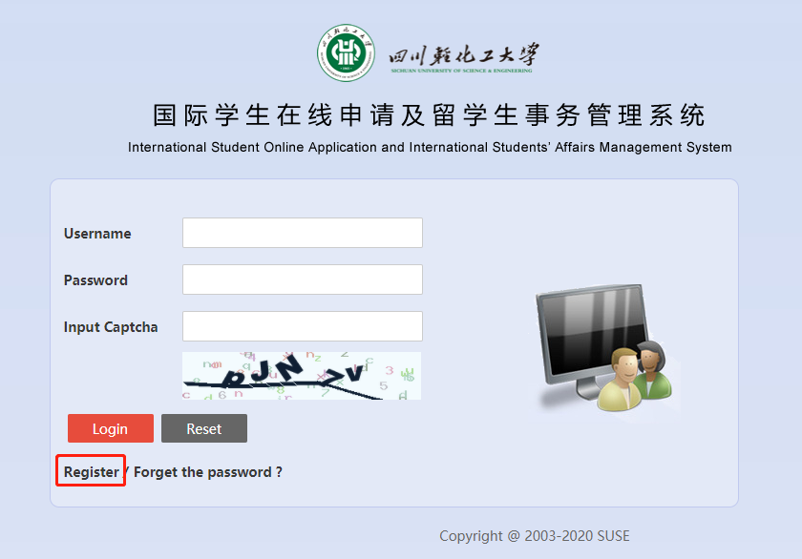

Slide 41
Как подать заявку
Сайт для онлайн-заявки: http://lxs.suse.edu.cn

Slide 42
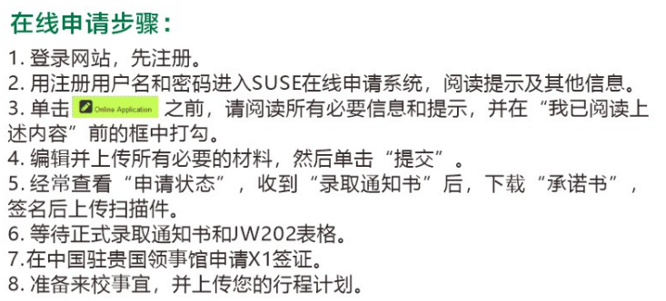

Slide 43
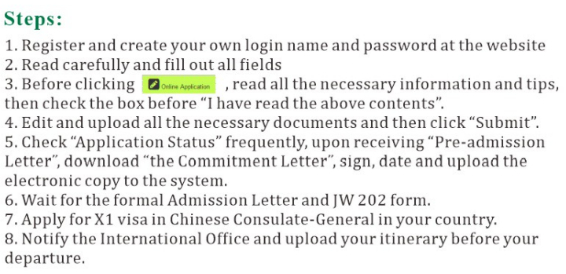

Slide 44
Как подать заявку
Шаги:
1. Зарегистрируйтесь и создайте своё уникальное имя пользователя и пароль на сайте.
2. Внимательно прочтите и заполните все поля.
3. Перед нажатием на "Подача заявки" ознакомьтесь со всей необходимой информацией и советами, затем отметьте галочкой "Я прочитал вышеприведённое содержание".
4. Отредактируйте и загрузите все необходимые документы, затем нажмите "Отправить".
5. Регулярно проверяйте "Статус заявки", после получения "Предварительного приглашения" скачайте "Письмо о согласии", подпишите, укажите дату и загрузите электронную копию в систему.
6. Ожидайте официального Приглашения на обучение и форму JW 202.
7. Подайте заявку на визу X1 в Генеральном консульстве Китая в вашей стране.
8. Уведомите Международный офис и загрузите свой маршрут перед вашим отъездом.

Slide 45
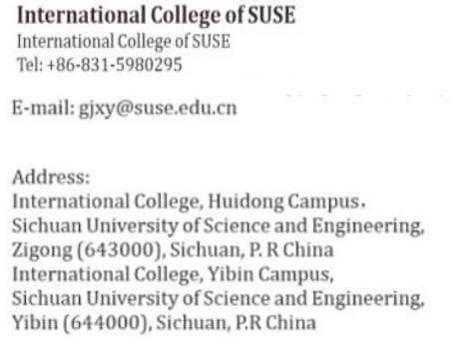
2024年5月31日
May 31, 2024

Slide 46
Крайний срок
подачи заявки
31 мая 2024 года
Связаться
с нами:

Slide 47
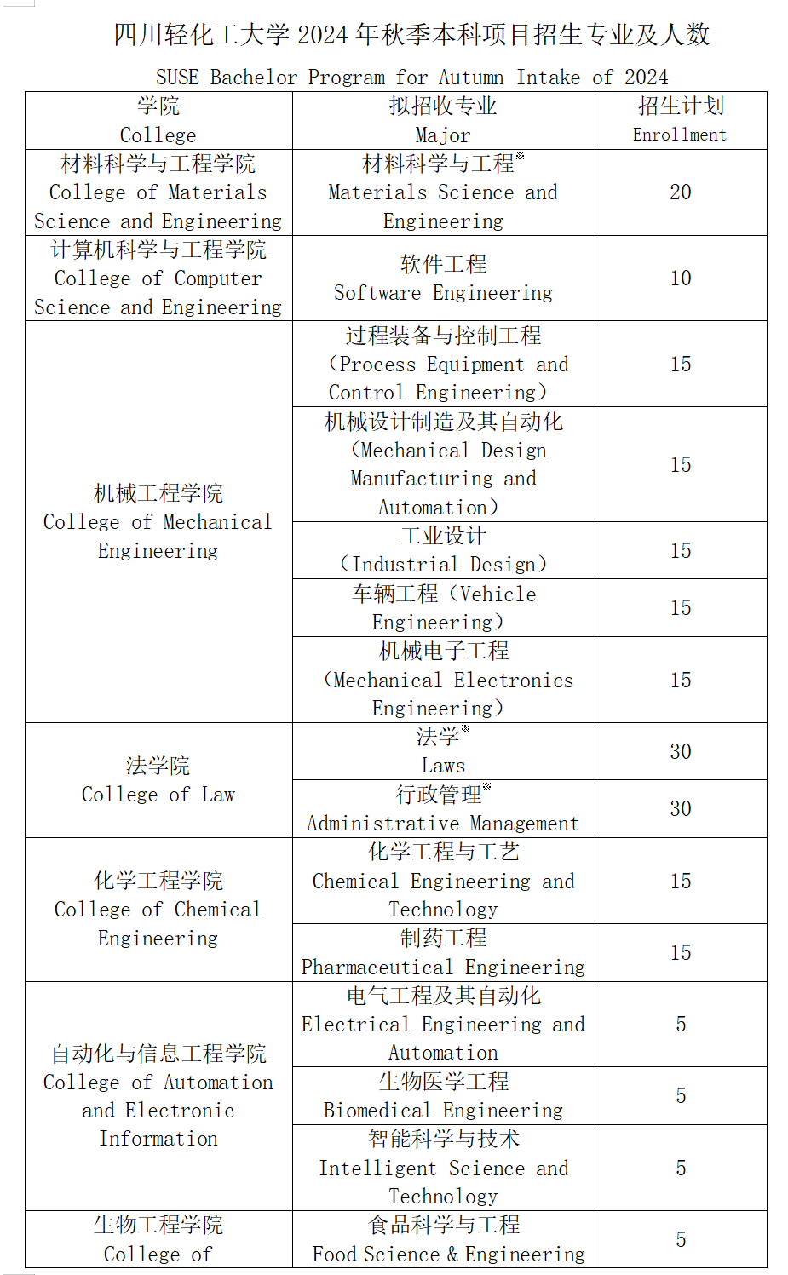

Slide 48
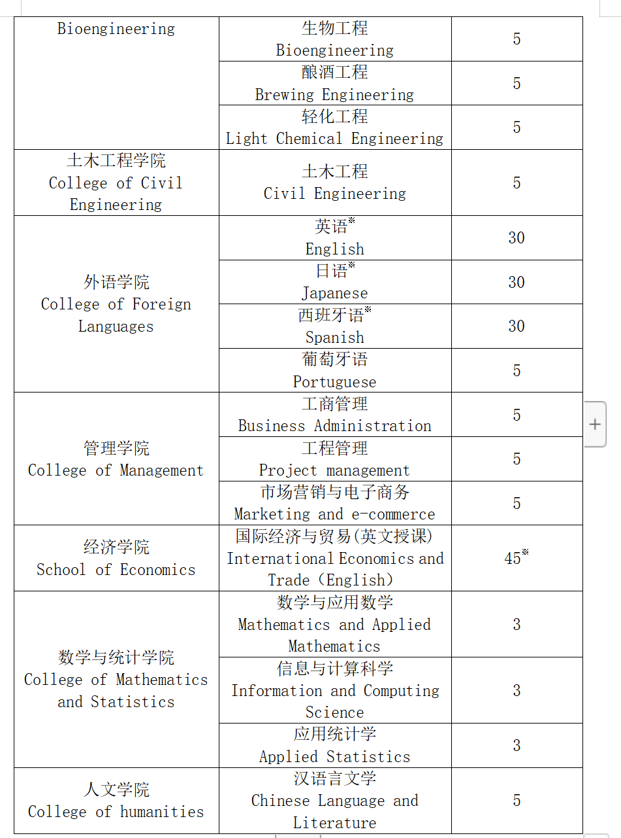

Slide 49
Бакалаврская программа SUSE на осенний семестр 2024 года
Колледж | Специальность | Поступление
Колледж Материаловедения и Инженерии | Наука и инженерия материалов | 20
Колледж Компьютерных Наук и Инженерии | Программное обеспечение | 10
Колледж Механической Инженерии | Инженерия процессов и оборудования | 15
 | Машиностроение, производство и автоматизация | 15
 | Промышленный дизайн | 15
 | Инженерия автотранспортных средств | 15
 | Механико-электронная инженерия | 15
Юридический Колледж | Юриспруденция | 30
 | Управление в администрации | 30
Колледж Химической Инженерии | Химическая инженерия и технология | 15
 | Фармацевтическая инженерия | 15
Колледж Автоматизации и Электронной Информатики | Электротехника и автоматизация | 5
 | Биомедицинская инженерия | 5
 | Интеллектуальные науки и технологии | 5
 | Наука и инженерия пищевых продуктов | 5

Slide 50
Биоинженерия | Биоинженерия | 5
 | Инженерия пивоварения | 5
 | Лёгкая химическая инженерия | 5
Колледж Гражданской Инженерии | Гражданская инженерия | 5
Колледж Иностранных Языков | Английский язык | 30
 | Японский язык | 30
 | Испанский язык | 30
 | Португальский язык | 5
Колледж Менеджмента | Бизнес-администрирование | 5
 | Управление проектами | 5
 | Маркетинг и электронная коммерция | 5
Школа Экономики | Международная экономика и торговля (на английском) | 45*
Колледж Математики и Статистики | Математика и прикладная математика | 3
 | Информационные и вычислительные науки | 3
 | Прикладная статистика | 3
Колледж Гуманитарных Наук | Китайский язык и литература | 3

Slide 51
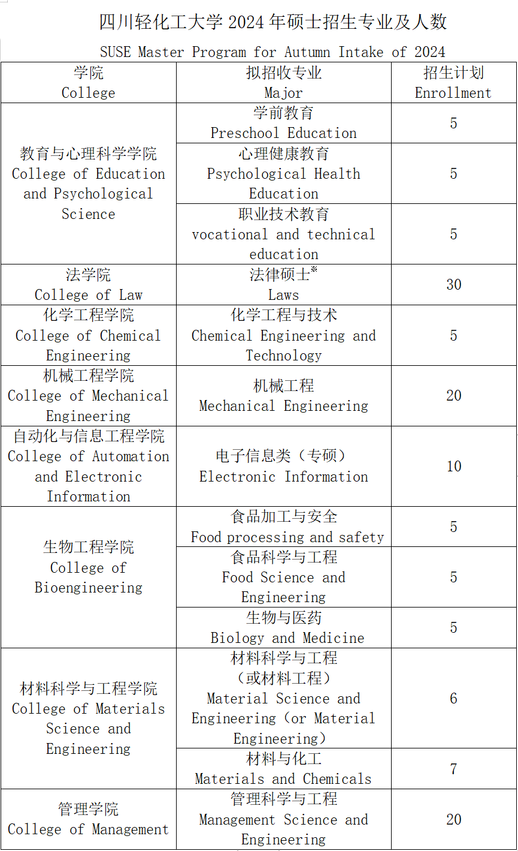

Slide 52
Магистерская программа SUSE на осенний набор 2024 года
Колледж | Специальность | Поступление
Колледж образования и психологических наук | Дошкольное образование | 5
 | Образование по психологическому здоровью | 5
 | Профессионально-техническое образование | 5
Юридический колледж | Юридическое образование | 30
Колледж химической инженерии | Химическая инженерия и технология | 5
Колледж механической инженерии | Механическая инженерия | 20
Колледж автоматизации и электронной информации | Электронная информация (магистратура) | 10
Колледж биоинженерии | Обработка и безопасность пищевых продуктов | 5
 | Наука и инженерия пищевых продуктов | 5
 | Биология и медицина | 5
Колледж материаловедения и инженерии материалов | Наука и инженерия материалов | 6
 | Материалы и химия | 7
Колледж менеджмента | Наука и инженерия управления | 10

